Slide 1


Ужгородський ліцей № 9
Ужгородської міської ради
Закарпатської області
Про підсумки освітньої діяльності закладу освіти у 2024-2025 навчальному році

Slide 2

\
Кожна дитина приходить до школи
зі своїми інтересами, поглядами,
проблемами,
індивідуальними здібностями.
І тільки від учителя та педколективу залежить, чи зможуть вони максимально розкрити потенційні можливості дитини, стимулювати її до особистісно-розвивальної творчості

Slide 3

Станом на 05.09.24р. в закладі
налічувалося 563 учнів,
протягом року прибуло 24 учнів, вибуло 20 учнів, станом на 30.05.2025 р. в закладі налічувалося 567 учнів, з них 298 хлопців та 269 дівчини.
Середня наповнюваність учнів по закладу становила 28 учнів.
За час військового стану до навчання в заклад було зараховано 136 учнів з числа ВПО.
\

Slide 4
Клас | Було на 05.09.24р. | Прибуло | Вибуло | Пед патронаж | Сімейна форма | Екстернат | На 30.05.25 р.
1 | 25 | 3 | 2 | - | - | 3 | 26
2 | 33 | - | 1 | - | - | 1 | 32
3-А | 26 | 1 | - | - | 1 | - | 27
3-Б | 28 | 1 | 1 | 1 | - | - | 28
4 | 29 | 1 | 3 | - | - | 1 | 27
5-А | 29 | 4 | 2 | - | - | 1 | 31
5-Б | 29 | 1 | 1 | - | - | 4 | 29
6-А | 22 | 1 | 1 | - | - | 3 | 22
6-Б | 25 | 3 | 1 | 1 | 1 | 2 | 27
6-В | 24 | 1 | - | - | - | 1 | 25
7-А | 30 | 2 | 2 | 1 | - | - | 30
7-Б | 34 | - | - | 1 | - | 2 | 34
7-В | 26 | 2 | - | 1 | - | 4 | 28
8-А | 32 | 1 | - | 1 | - | 7 | 33
8-Б | 28 | 4 | - | - | 2 | 2 | 32
9-А | 32 | - | 1 | - | - | 2 | 31
9-Б | 30 | - | 1 | 1 | 1 | 3 | 29
10-А | 26 | - | 4 | - | - | 1 | 22
10- Б | 26 | - | 1 | 1 | - | 1 | 25
11 | 29 | - | - | 1 | - | 2 | 29
РАЗОМ | 563 | 25 | 21 | 9 | 5 | 40 | 567

Slide 5
№ | ПІБ | Клас | К-сть учнів | Високий % | Достатній % | Середній % | Початковий % | Якість знань % | Рівень знань %
1 | Томинець М.Ю. | 5-А | 31/29 | 4/14 | 13/45 | 11/38 | 1/3 | 17/59 | 28/97
2 | Глушко В.В. | 5-Б | 29/25 | 2/8 | 13/52 | 7/28 | 3/12 | 14/58 | 15/60
3 | Рурич Р.Ф. | 6-А | 22/19 | 1/5 | 6/32 | 11/58 | 1/5 | 7/37 | 18/95
4 | Котьо Ф.Ф. | 6-Б | 27/23 | 1/4 | 12/52 | 10/43 | 0 | 13/57 | 23/100
5 | Глеба М. О. | 6-В | 25/24 | 2/8 | 9/38 | 12/50 | 1/4 | 11/46 | 23/96
6 | Криницька Т.М. | 7-А | 30/29 | 2/7 | 8/28 | 15/51 | 4/14 | 10/35 | 25/86
7 | Шклярук В.В. | 7-Б | 34/31 | 1/3 | 10/32 | 20/65 | 0 | 11/35 | 31/100
8 | Колбасовська Т.І. | 7-В | 28/23 | 1/4 | 6/26 | 7/30 | 9/40 | 7/30 | 14/61
9 | Палагонич М.І. | 8-А | 33/25 | 0 | 15/60 | 7/28 | 3/12 | 15/60 | 22/88
10 | Грабар А.І. | 8-Б | 32/28 | 0 | 11/39 | 16/57 | 1/4 | 11/39 | 27/ 96
11 | Книш О.О. | 9-А | 31/29 | 4/14 | 11/38 | 13/45 | 1/3 | 15/52 | 28/86
12 | Цоцко М.І. | 9-Б | 29/24 | 0 | 12/50 | 12/50 | 0 | 12/50 | 24/100
13 | Лівак М.Л. | 10-А | 22/21 | 2/10 | 8/38 | 10/48 | 1/5 | 10/48 | 20/95
14 | Шапран О.М. | 10- Б | 25/23 | 1/4 | 6/26 | 15/65 | 1/4 | 7/30 | 22/96
15 | Дідик Т.Т. | 11 | 29/26 | 2/8 | 9/35 | 8/31 | 7/27 | 11/42 | 19/73
 | Усього |  | 427 / 379 | 23 / 6 % | 149 / 39,3% | 174 / 45,9% | 33/ 8,7% | 172 / 45,3% | 346/ 91,2%

Slide 6



Високий рівень знань з усіх базових предметів у 2024-2025 н.р. показали учні:
5А - Бабунич Тарас
Брезвин Данило;
Зан Катерина
Маркулич Богдан
Москальов Марк
5-Б - Дуран Микола
6-А - Лечига Ярослав
6-Б - Єрьоміна Юлія
6-В - Вишньова Богдана
Костюк Варвара
7-А - Горбей Дмитро
Шуваринська Софія
7-Б - Шклярук Лілія
7-В - Попадинець Валерія
9-А - Гузинець Крістіна
Дуркота Анастасія
Лопіт Іван
Трофимов Михайло
10-А - Заікіна Софія
Ковальчук Марія
10-Б - Мартиненко Аліка
11 - Рудик Олег,
Свадеба Олександр
-

Slide 7

Отримали свідоцтва з відзнакою:
9-А клас
11 клас
Рудик Олег
Свадеба Олександр
Гузинець Крістіна
Дуркота Анастасія
Лопіт Іван
Трофимов Михайло

Slide 8

Низький рівень знань, пропуски занять:
Початковий рівень навчальних досягнень по закладу мають 33 учнів – 8,7 % ( в минулому навчальному році 35 учнів – 8,7 %).
Не атестовані з усіх предметів – 4 учнів.
Причини низького рівня знань з навчальних предметів:
пропуски занять учнями без поважних причин,
втрата загальної мотивації щодо необхідності мати глибокі знання, володіти практичними навичками та вміннями,
проблеми з самостійністю учнів у володінні матеріалом, виконанням домашньої роботи,
відсутність цілеспрямованої роботи вчителів над повторенням та закріпленням пройденого матеріалу
важка ситуація в країні: військовий стан, повітряні тривоги та хронічний стрес.

Slide 9
№ | Класний керівник | Кільк. учнів | Клас | К-сть пропущених уроків | По хворобі | Відсоток %
 | Петюшка К.І. | 26 | 1 | 950 | 950 | 100
 | Биркович В.І. | 32 | 2 | 1740 | 1715 | 98,5
 | Поляк Н.В. | 27 | 3-А | 1580 | 1446 | 91,5
 | Гойдаш В.І. | 28 | 3-Б | 887 | 711 | 80,1
 | Янчій О.С. | 27 | 4 | 1312 | 1312 | 100
 | Томинець М.Ю. | 29 | 5-А | 2372 | 1761 | 74,2
 | Глушко В.В. | 29 | 5-Б | 1846 | 1216 | 65,8
 | Рурич Р.Ф. | 22 | 6-А | 949 | 670 | 70,6
 | Котьо Ф.Ф. | 27 | 6-Б | 4177 | 3408 | 81,5
 | Глеба М. О. | 25 | 6-В | 3541 | 1425 | 40,2
 | Криницька Т.М. | 30 | 7-А | 3297 | 2464 | 74,7
 | Шклярук В.В. | 34 | 7-Б | 3744 | 3096 | 82,6
 | Колбасовська Т.І. | 28 | 7-В | 2128 | 1419 | 66,6
 | Палагонич М.І. | 33 | 8-А | 3335 | 1446 | 43,3
 | Грабар А.І. | 32 | 8-Б | 3503 | 1856 | 52,9
 | Книш О.О. | 31 | 9-А | 2649 | 1344 | 50,7
 | Цоцко М.І. | 29 | 9-Б | 2704 | 1724 | 63,7
 | Лівак М.Л. | 22 | 10-А | 2780 | 1395 | 50,1
 | Шапран О.М. | 25 | 10- Б | 3734 | 2416 | 64,7
 | Дідик Т.Т. | 29 | 11 | 2208 | 1020 | 46,1
 | Усього | 567 |  | 49436 | 32794 | 66,3
№ | Класний керівник | Кільк. учнів | Клас | К-сть пропущених уроків | По хворобі
 | Петюшка К.І. | 26 | 1 | 950 | 950
 | Биркович В.І. | 32 | 2 | 1740 | 1715
 | Поляк Н.В. | 27 | 3-А | 1580 | 1446
 | Гойдаш В.І. | 28 | 3-Б | 887 | 711
 | Янчій О.С. | 27 | 4 | 1312 | 1312
 | Томинець М.Ю. | 29 | 5-А | 2372 | 1761
 | Глушко В.В. | 29 | 5-Б | 1846 | 1216
 | Рурич Р.Ф. | 22 | 6-А | 949 | 670
 | Котьо Ф.Ф. | 27 | 6-Б | 4177 | 3408
 | Глеба М. О. | 25 | 6-В | 3541 | 1425
 | Криницька Т.М. | 30 | 7-А | 3297 | 2464
 | Шклярук В.В. | 34 | 7-Б | 3744 | 3096
 | Колбасовська Т.І. | 28 | 7-В | 2128 | 1419
 | Палагонич М.І. | 33 | 8-А | 3335 | 1446
 | Грабар А.І. | 32 | 8-Б | 3503 | 1856
 | Книш О.О. | 31 | 9-А | 2649 | 1344
 | Цоцко М.І. | 29 | 9-Б | 2704 | 1724
 | Лівак М.Л. | 22 | 10-А | 2780 | 1395
 | Шапран О.М. | 25 | 10- Б | 3734 | 2416
 | Дідик Т.Т. | 29 | 11 | 2208 | 1020
 | Усього | 567 |  | 49436 | 32794

Slide 10

Індивідуальне навчання
Педагогічний патронаж – 9 учнів
3-Б - 1 учень
6-Б – 1 учень
7-А - 1 учень
7-Б - 1 учень
7 -В - 1 учень
8-А – 1 учень
9-Б - 1 учень
10- Б - 1 учень
11 - 1 учень.
Сімейна форма навчання - 4 учнів
3-Б - 1 учень
6-Б - 1 учень
8-Б - 1 учениця
9-Б – 1 учениця
Екстернат- 66 учнів

Slide 11
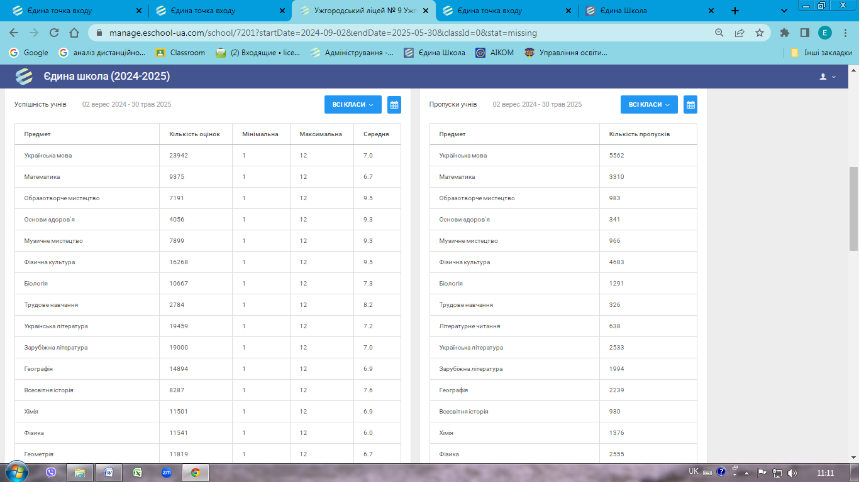

Slide 12
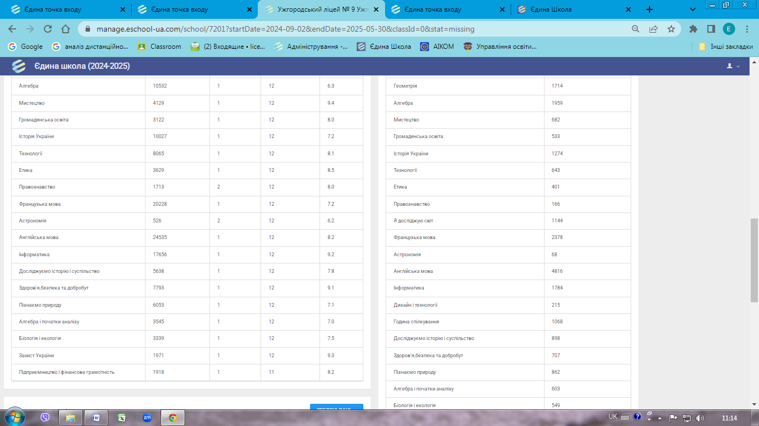

Slide 13
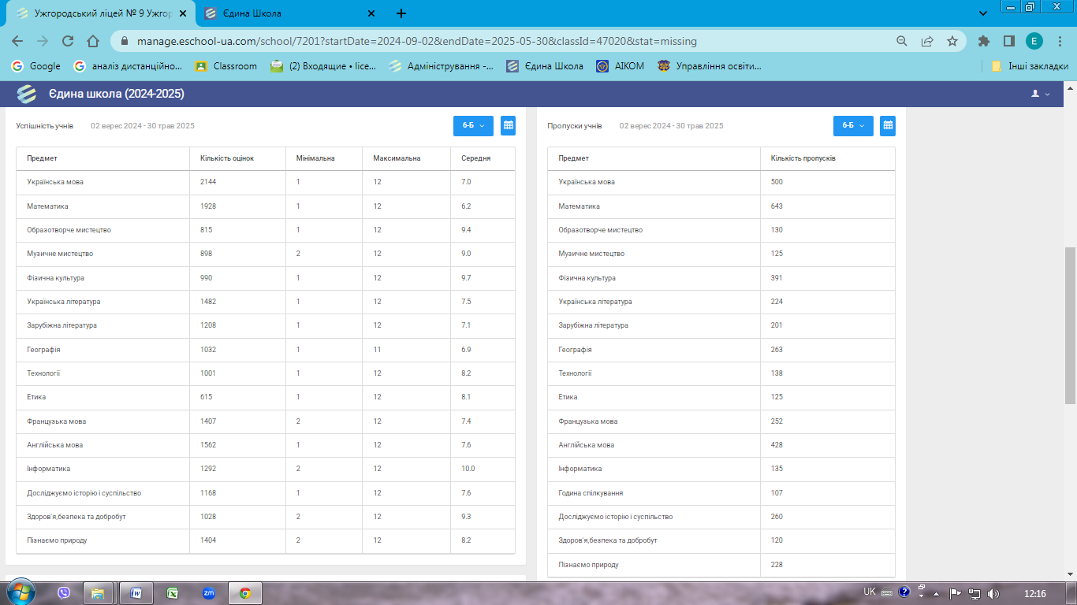

Slide 14
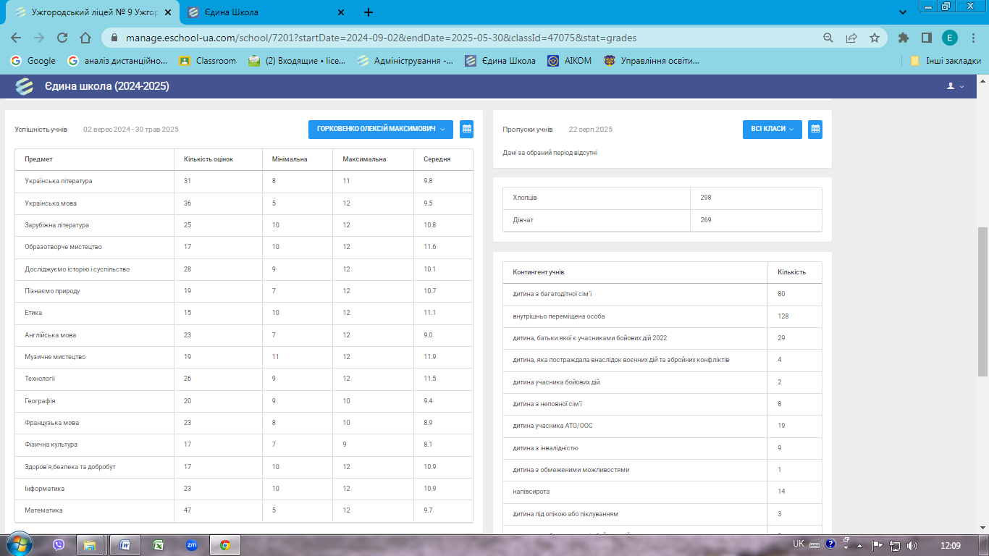

Slide 15
Висновки:
1.У 2025-26 н.р. освітній процес спрямувати на підвищення рівня знань, умінь та навичок учнів шляхом посилення індивідуалізації та диференціації освітньої діяльності.
2. Працювати в напрямку забезпечення наступності між початковою, основною та старшою школою, враховуючи психологічні особливості та рівень пізнавальної діяльності учнів різних вікових груп.
3.Сприяти більш активній участі учнів і педагогів у пошуковій та науково-дослідницькій роботі, у Малій академії наук (Термін: протягом року).
4. Удосконалювати та поширювати впровадження інноваційних педагогічних технологій, інтерактивних методів, використовувати дієві застосунки для реалізації технології змішаного навчання в освітній процес.
5. Виявляти нові педагогічні ідеї, цікаві методичні знахідки у досвіді творчо працюючих учителів з метою поширення досвіду (постійно).

Slide 16
Висновки:
6. Учителям-предметникам:
6.1. Використовувати інноваційні форми контролю за рівнем засвоєння навчального
матеріалу учнями.
6.2. Під час організації освітнього процесу особливу увагу приділяти завданням на формування в учнів умінь аналізувати, порівнювати та узагальнювати навчальний матеріал на всіх етапах уроку.
6.3.Застосовувати на уроках проєктні технології, завдання на розвиток критичного
мислення, дослідницько-пошукові завдання.
(
7.Продовжувати самоосвітню роботу з метою удосконалення навичок використання онлайн-ресурсів в освітньому процесі.
8.Покращити роботу щодо якісної підготовки учнів до участі у Всеукраїнських учнівських олімпіадах, конкурсах, турнірах, змаганнях, інтернет-олімпіадах.
9. Урізноманітнити позакласну роботу з предметів з метою підвищення інтересу учнів до їх вивчення.
10. Об’єктивно оцінювати знання учнів відповідно до існуючих норм та критеріїв.

